Slide 1
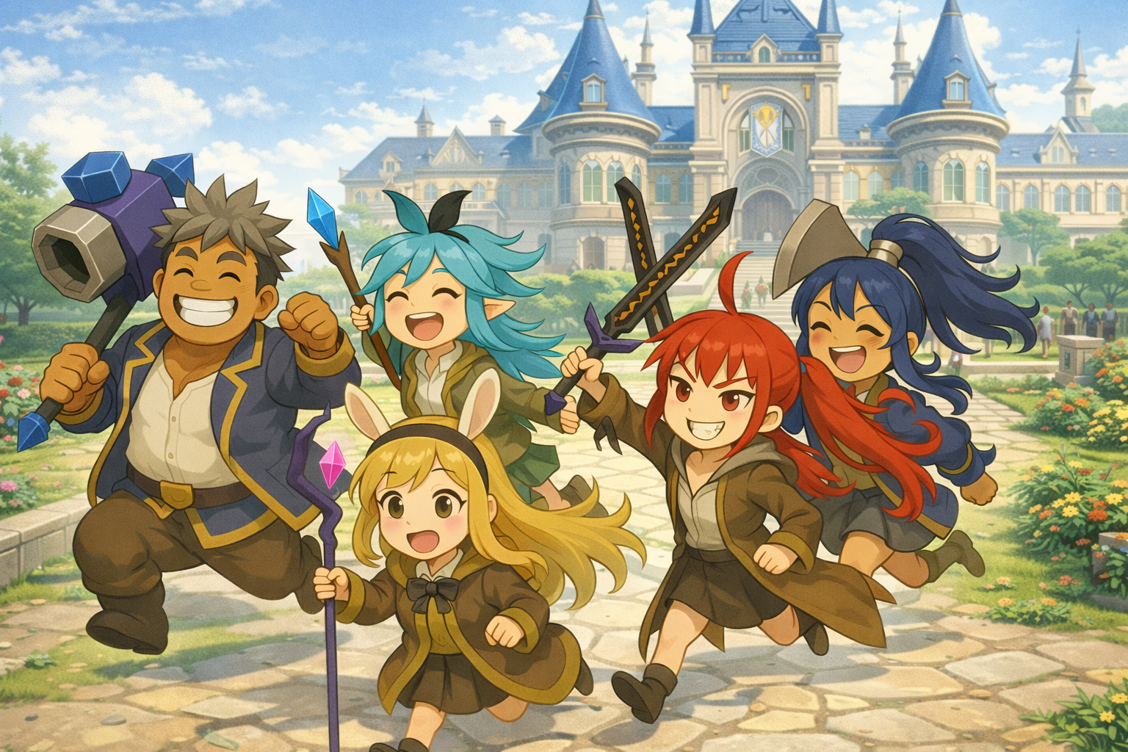
Lumen Academy
수집형 RPG· Mobile (Unity) · 1인 개발 · 2025.08 ~ 2025.12
Notion : https://www.notion.so/2cedd6b204da80a0bdf6d6ba88c88108
Blog : https://blog.naver.com/12dlfdl12/223977163312

Slide 2
목차
프로젝트 소개
구현 내용
기술적 도전 & 해결
코드 구조 설계
결과 & 배운 점

Slide 3
1. 프로젝트 소개
프로젝트 배경
대중교통에서 부담 없이 즐길 수 있는 수집형 자동전투 RPG를 목표로 기획
향후 협동/경쟁 멀티 요소 확장을 전제로, 치트 방지와 동기화 일관성을 위해 서버 권한 구조로 설계
항목 | 내용
장르 | 수집형 자동전투 RPG
플랫폼 | Moblie (Unity)
개발 기간 | 2025.08 ~ 2025.12
개발 형태 | 1인 개발 (클라이언트 + 서버 + 운영툴)
주요 구현
클라이언트 최적화 — Addressables + Additive Scene + ObjectPool, 병렬 캐시 로딩
서버 권한 전투 — Snapshot/Event 수신·렌더링 분리, 클라 재빌드 없이 로직 수정 가능
Protobuf 통신 — .proto 스키마 단일 관리, 재시도·JWT 401 전역 처리
기술 스택 — Unity, ASP.NET Core · PostgreSQL · Redis · AWS EC2/S3
플레이 영상 (Youtube) : https://youtu.be/e2f5qjR5SHQ
Source Code ( Github ) : https://github.com/HoneySeekBee/MMG_CRPG.git

Slide 4
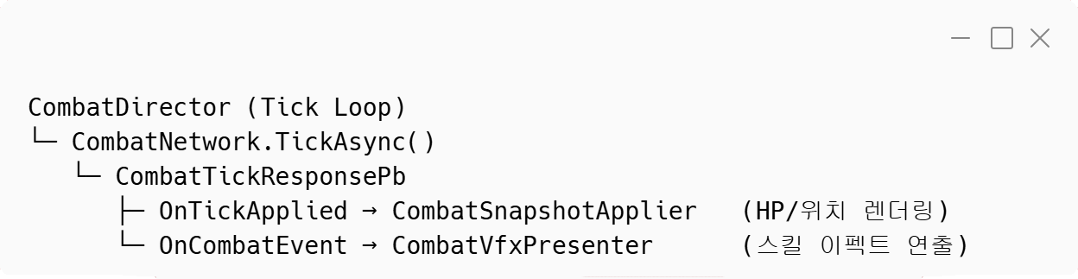
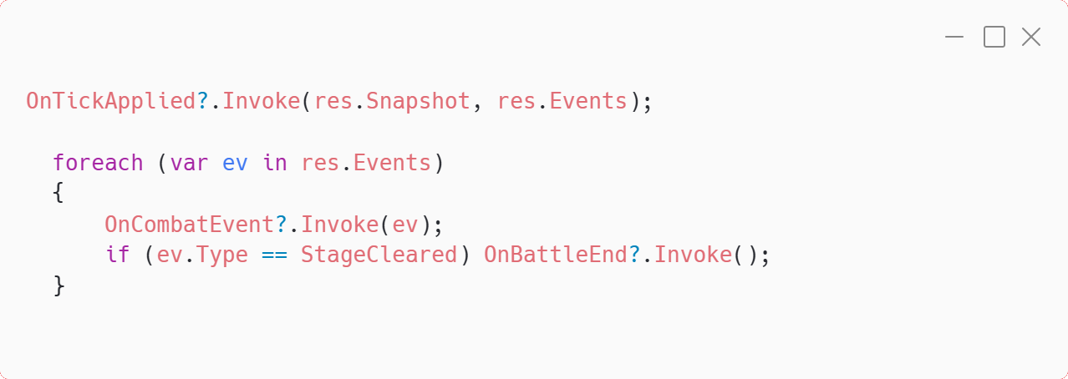
2. 구현 내용
A. 서버 권한 기반 전투 동기화
구조
1) 목표
높은 몰입도 있는 게임 ( 협동 및 경쟁 요소 )
추후 멀티 추가 시 전투 동기화가 가장 중요
2) 설계
전투 판정/상태를 Server Authoritative
클라이언트는 입력 전달 + 결과 적용 중심
코드
3) 구현 구조
start → combatId로 전투 세션 생성
Tick(100ms) 요청/응답으로 전투 상태 동기화
Tick 응답을 Snapshot(상태) / Events(사건)으로 분리
→ 상태 동기화와 연출 트리거를 독립 처리
CombatDirector가 응답을 받아 C# 이벤트로 분배 (렌더링/VFX는 구독)
직렬화는 Protobuf 사용, 서버(.NET)–클라(Unity) .proto 공유
4) 트레이드오프(Trade-off)
장점 : 치트 대응에 유리, 상태 일관성 유지
단점 : 네트워크 지연 시 체감 지연 발생, 통신 비용 증가
Notes:
클라이언트는 전투 판정을 직접 계산하지 않는다.
서버 Tick마다 CombatTickResponsePb를 수신하고, Snapshot으로 상태를 갱신하며, Event로 연출을 처리한다.
stage_cleared 수신 시 틱 루프를 종료하고, stage_result 수신 시 FinishCombatAsync 호출로 보상 흐름이 시작된다.
"현재 구조에서 클라이언트 권위로 넘길 수 있는 건 스킬 쿨타임 UI 카운트다운 정도입니다.
지금은 서버 이벤트가 올 때마다 UI를 갱신하는데, 사실 쿨타임 표시는 서버가 확정한 값을 기준으로 클라가
독립적으로 타이머를 돌려도 됩니다. 실제 쿨타임 판정은 서버가 하고, 클라는 보여주기만 하는 거니까 치트
위협도 없어요.
그리고 더 큰 관점에서는, 이 게임은 자동 전투에 실시간 PvP도 없어서 사실 클라이언트 권위를 늘리는 것보다
Tick 주기를 늘리거나 변경된 액터만 델타 전송하는 게 통신 비용 절감에 더 효과적이라고 생각합니다.
클라이언트 권위 확장이 진짜 의미있는 장르는 플레이어 입력이 실시간으로 반영되어야 하는 FPS나
격투게임이고, 이 프로젝트 장르에서는 그 이득보다 구조 복잡성 증가 비용이 더 크다고 판단했습니다."
---
핵심은 "없다"가 아니라 "장르 특성상 다른 방법이 더 효율적이라 그걸 선택했다" 는 논리야. 본인이
트레이드오프를 인지하고 의도적으로 선택했다는 걸 보여주는 게 포인트거든.

Slide 5
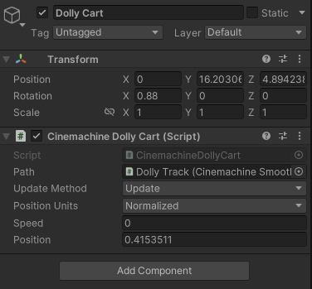
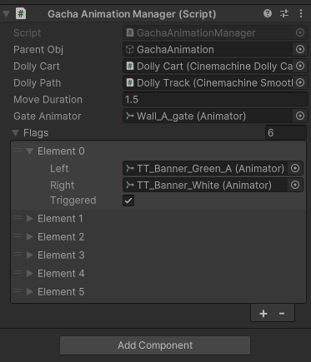
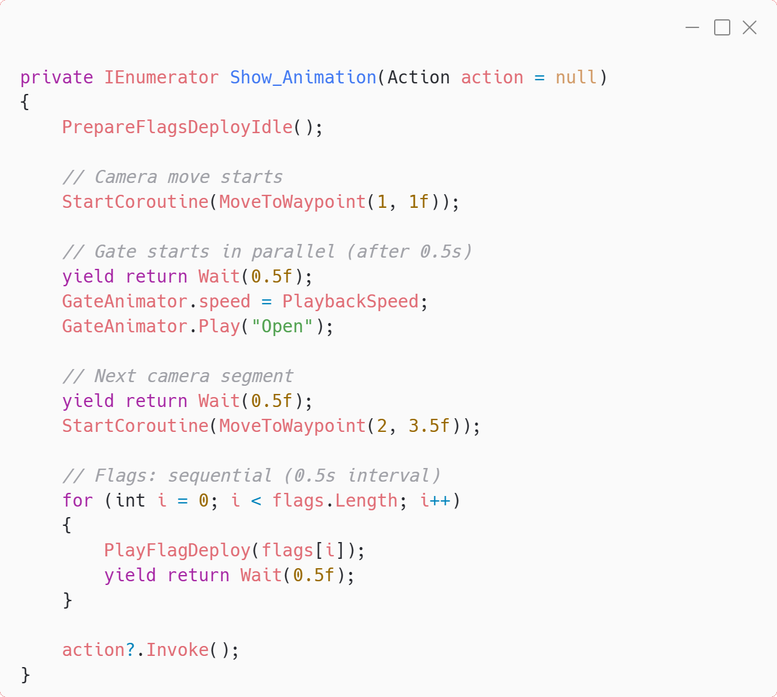
2. 구현 내용
B. 가챠 연출 시스템
1) 카메라 연출
Cinemachine DollyCart + SmoothPath 기반 경로 이동
Mathf.SmoothStep을 사용하여 게이트 통과 구간에서 카메라가 자연스럽게 감속되도록 구현
Cinemachine DollyCart를 Normalized Position으로 제어
연출에 필요한 레퍼런스와 Flag 데이터를 Manager에서 관리
2) 연출 시퀀스 제어
카메라 이동과 Flag 애니메이션 동시 시작
Flag 애니메이션은 0.5초 간격 순차 재생
Coroutine 기반으로 프레임 단위 타이밍 제어
3) Skip 기능
PlaybackSpeed 변수 하나로 Wait() 시간 / Animator speed를 동시에 제어
모든 타이밍을 일원화해 스킵 시에도 연출 순서가 깨지지 않도록 보장
뽑기 연출 영상 : TODO
Coroutine 기반으로 카메라 이동과 Flag 연출 타이밍 제어

Slide 6
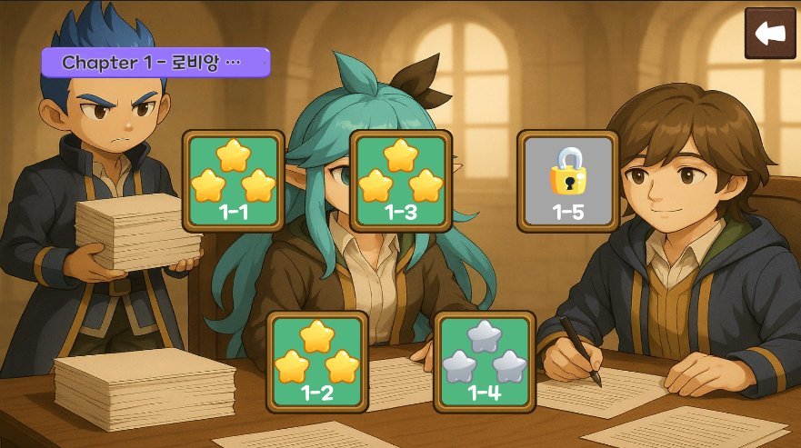
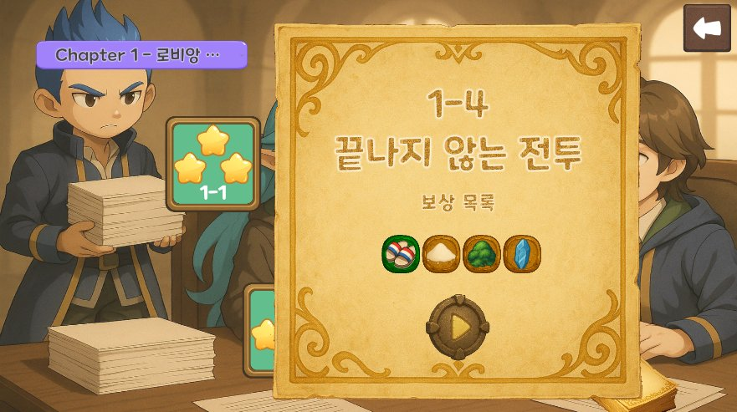
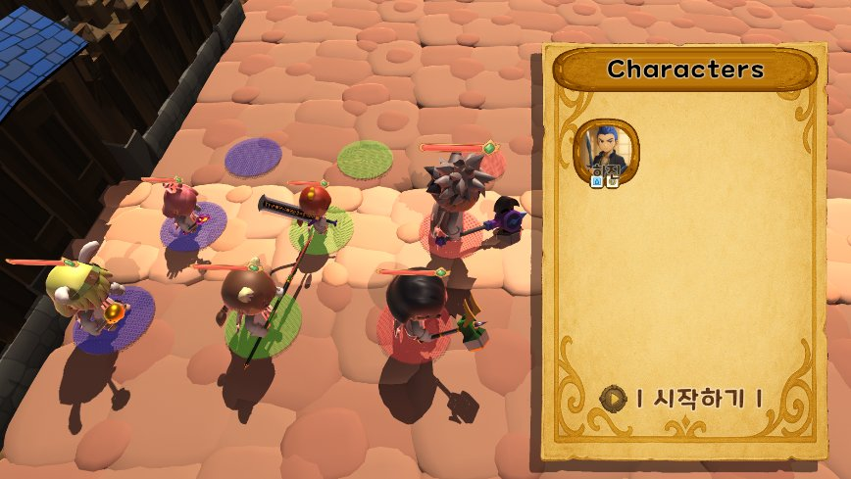
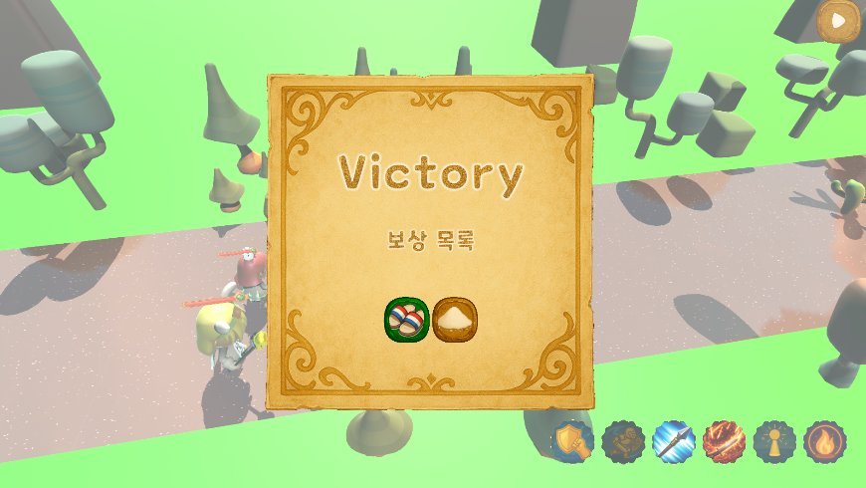
2. 구현 내용
C. 스테이지 & 보상 시스템
1) 전체 흐름
3) 게임 진행 화면
스테이지 선택
AdventureLobbyPopup
보상 미리보기
AdventureDetailPopup
파티 편성
PartySetupPopup
스테이지 선택
보상 미리보기
전투 진행
BattleMapManager
결과 & 보상
BattleMapPopup
2) 스테이지 잠금 & 해제
파티 편성
결과 & 보상
클리어 스테이지 → 재입장 가능, 별점 표시 첫 번째 미클리어 → 입장 가능 (활성화) 이후 스테이지 → 잠금 (비활성화)
4) 보상 구조
구분 | 필드 | 지급 조건 | UI
첫 클리어 보상 | StagePb.FirstRewards | 최초 클리어 1회 | ●초록
일반 드롭 | StagePb.Drops | 매 클리어 | ○흰색
( 전투 진행 ) ( 결과 & 보상 )
API | POST /api/pb/combat/start → POST /api/pb/combat/{id}/finish

Slide 7
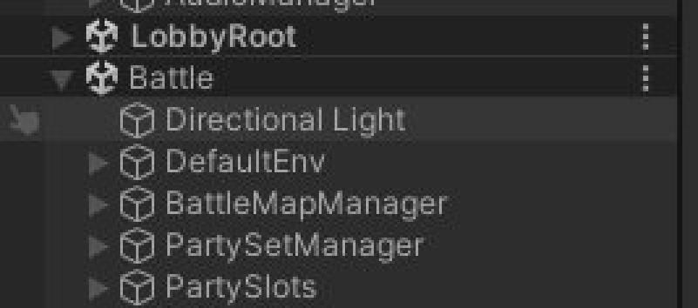
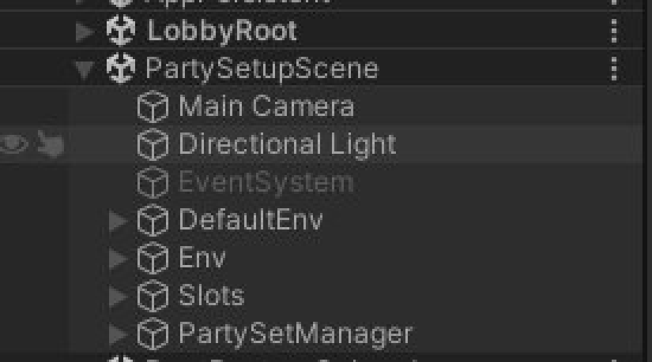
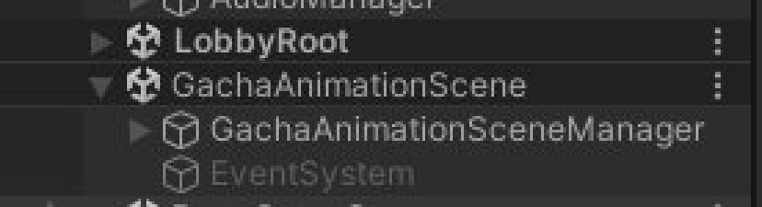
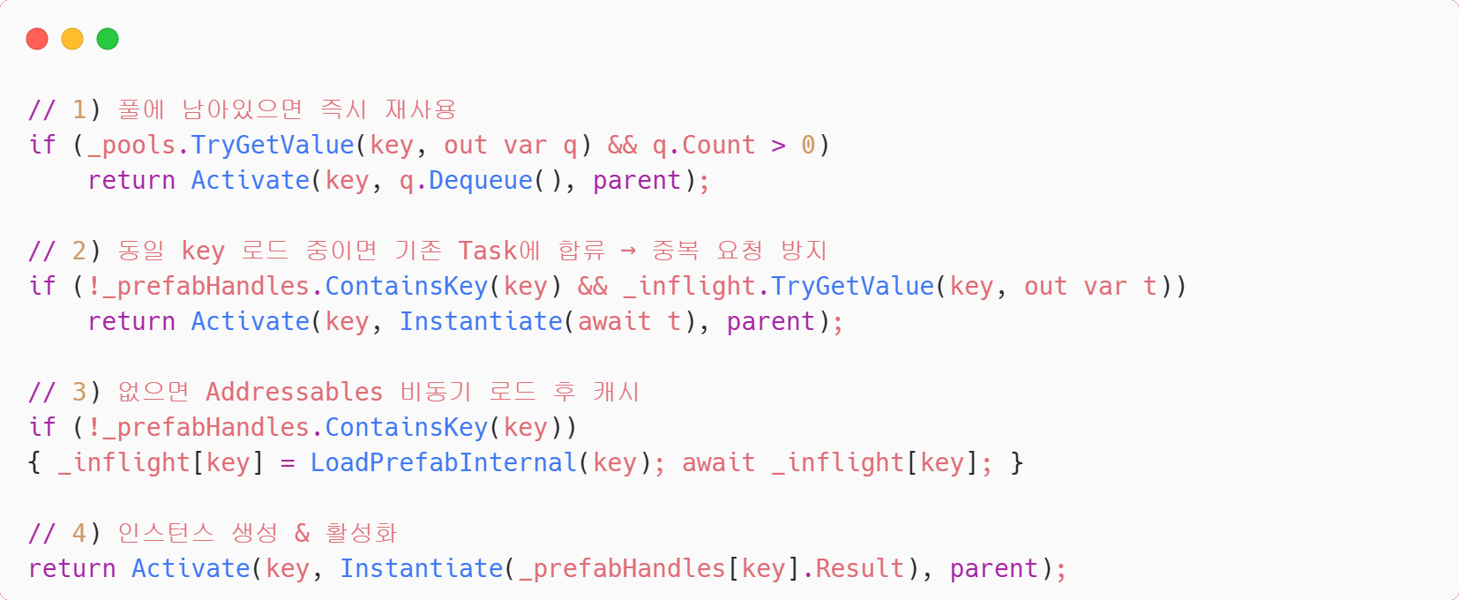
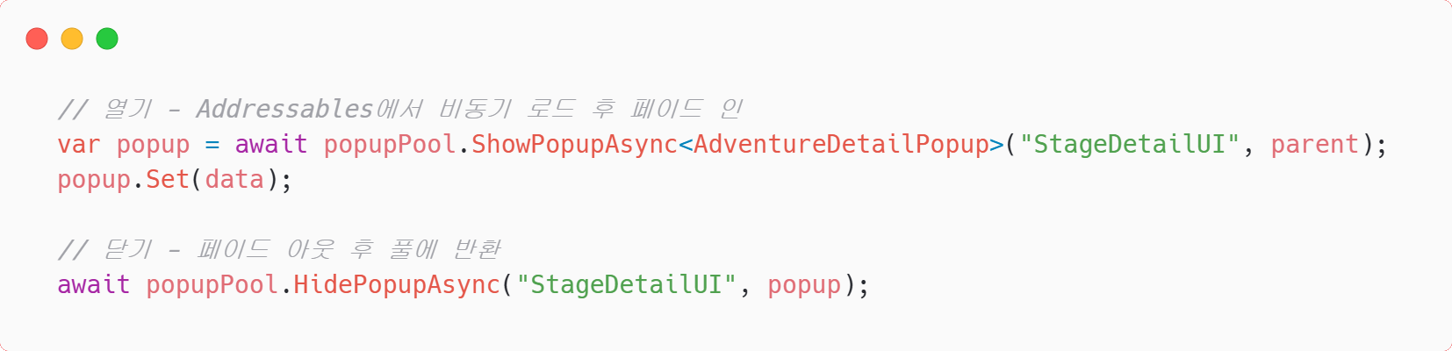
2. 구현 내용
D. UI 시스템 구조 (Popup / Pool)
3) Hierarchy — Additive 씬
1) 씬 구조
LobbyScene (항상 유지)
└ LoginPopup / LobbyPopup / InventoryPopup
└ ShopPopup / AdventureLobbyPopup
└ AdventureDetailPopup / PartySetupPopup / BattleMapPopup
BattleMapScene
PartySetupScene
GachaScene
+ Additive Load (필요 시 로드 / 언로드)
4) UIPrefabPool 내부 코드
BattleMapScene
전투 3D 오브젝트
PartySetupScene
파티 편성 3D
GachaScene
가챠 3D 연출
2) 이점
씬 전환 없는 빠른 화면 이동 (팝업 페이드 인/아웃)
팝업 단위 독립 상태 → 취소 시 이전 화면 즉시 복원
Additive 씬 필요 시만 로드·언로드, 메모리 효율 확보
UIPrefabPool 재사용으로 Instantiate 비용 제거
( 사용 예시 )
트레이드오프
팝업 메모리 누적 → 미사용 팝업 주기적 Unload 필요
팝업 간 의존성 복잡 → 열기/닫기 흐름 관리 주의

Slide 8
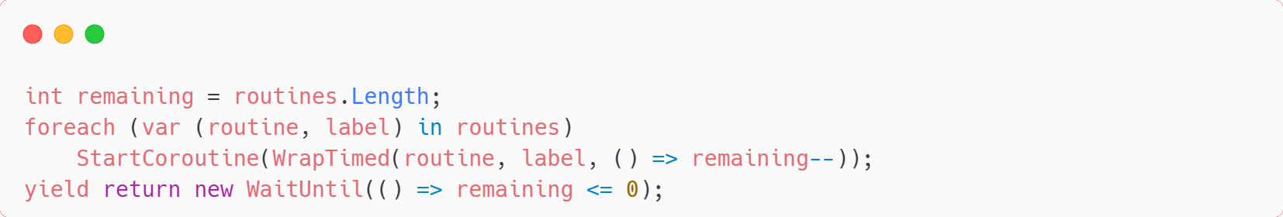
2. 구현 내용
E. 데이터 캐시 & 부팅 최적화
3) 부팅 2단계 병렬 로드
1) 캐시 구조
Step 1 로비 진입 전 대기
MasterData
Item
Character
UIImage
Step 2 백그라운드
Skill
BattleContents
Monster
캐시 | 내용
MasterDataCache | 희귀도·원소·역할 메타 + 아이콘/초상화 이미지
CharacterCache | 캐릭터 마스터 데이터
ItemCache | 아이템 데이터
BattleContentsCache | 챕터·스테이지·스킬 데이터
UIImageCache | UI 스프라이트 (Addressables)
로비 사용 중 완료
TryAutoLogin → 로비 진입
2) 발견 & 개선
4) 런타임 캐시 갱신 – 재조회 API 호출 없음
Before
MasterDataCache 내부
이미지 로드가 직렬 순차
-> 체감 부팅 느림
After
이미지 로드를 RunParallel()로 병렬 전환
-> 부팅 속도 개선
스테이지 클리어
FinishCombatResponsePb 수신
└ 재화(Gem·Gold·Token) → GameState.ApplyProfile()
└ → OnCurrencyChanged 이벤트 → UI 자동 갱신
└ 별점·진행도 → StageProgressManager.ApplyClear()
( RunParallel 코드 )
가챠
GachaDrawResultPb 수신
└ 재화 차감 → GameState.ApplyProfile(afterProfile)
└ 신규 캐릭터 → UserData.AddOrUpdateCharacter()
└ → UpdatedAt 타임스탬프로 오래된 데이터 덮어쓰기 방지

Slide 9
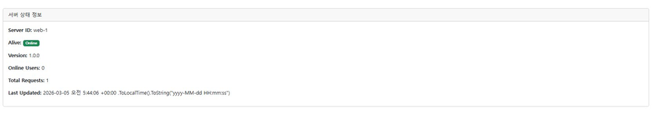
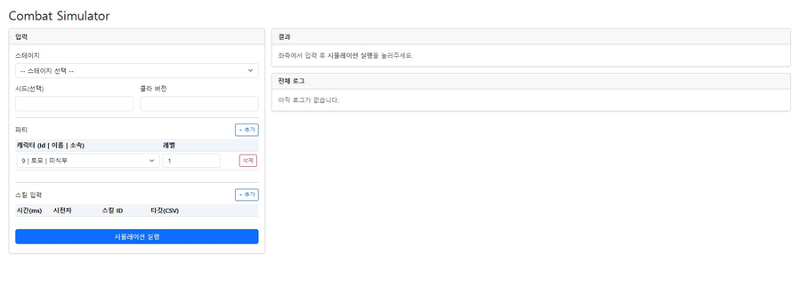
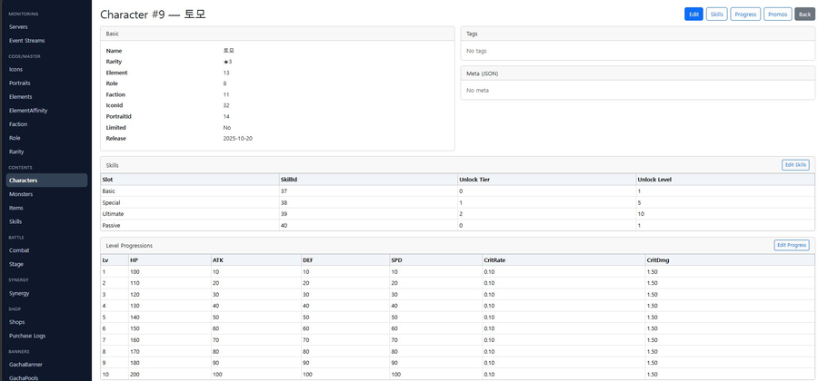
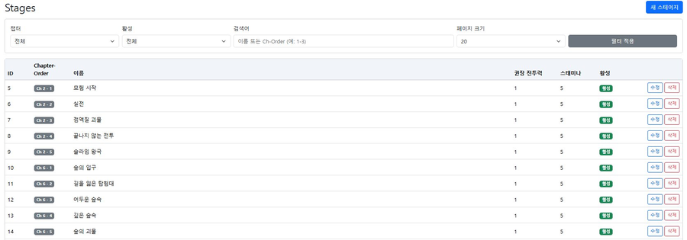
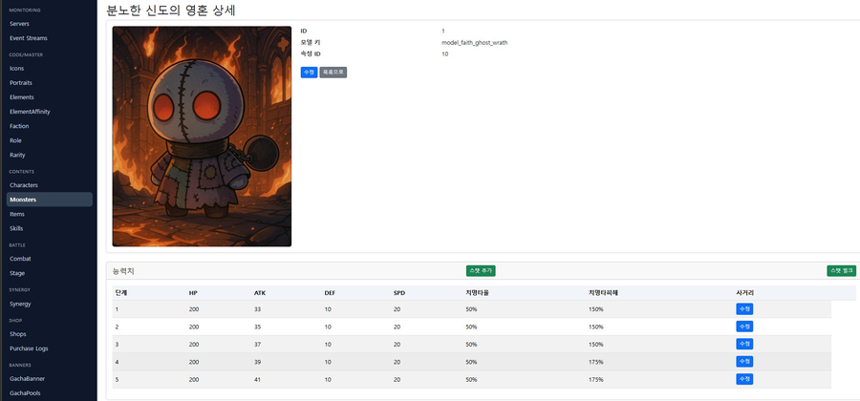
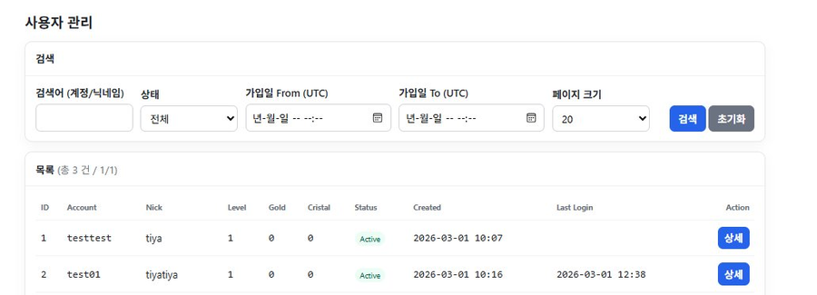
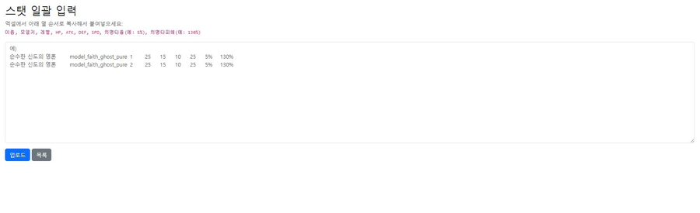
3. 운영툴
ASP.NET Core 8.0 MVC — 게임 서버 API를 그대로 호출, 클라이언트와 동일한 서버 로직 사용
서버 상태 모니터링
전투 시뮬레이터 — 파티 구성 후 실제 서버 로직으로 즉시 검증
캐릭터 관리 — 스탯·스킬·레벨 성장치 편집
스테이지 관리 — 챕터·웨이브·보상 설정
몬스터 관리 — 초상화 미리보기 + 단계별 스탯
유저 관리 — 계정·인벤토리·캐릭터 조회
스탯 CSV 일괄 업로드
▪ 게임 서버 API 직접 호출
→ 운영툴·클라 동일 로직
▪ HTTP Resilience 패턴 (재시도·폴백)
▪ Cookie 기반 관리자 인증 (8h 세션)
▪ CloudFront 기반 에셋 미리보기

Slide 10
4. 기술적 도전 & 해결
[1] Tick 기반 전투에서 Snapshot과 Event 분리
[2] 부팅 속도 개선
[3] 가챠 연출 Skip 타이밍 동기화
[4] 전투 결과 화면 – 서버↔클라 보상 연동

Slide 11
5. 결과 & 배운 점

